Slide 1
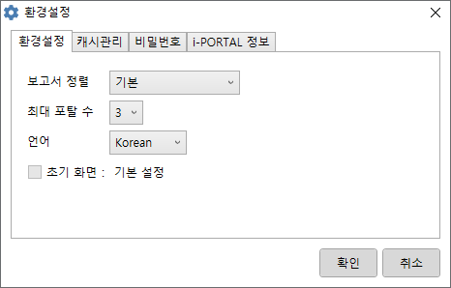
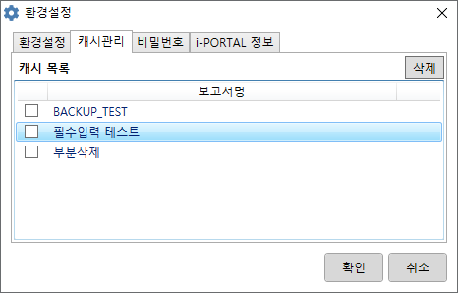
디자인 적용
적용 화면
ASIS

Slide 2
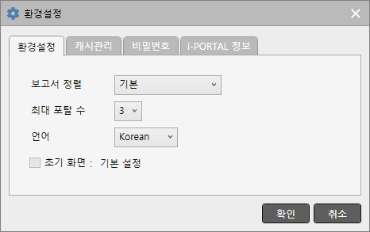
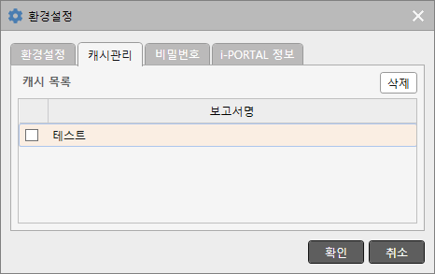
디자인 적용
적용 화면
TOBE

Slide 3
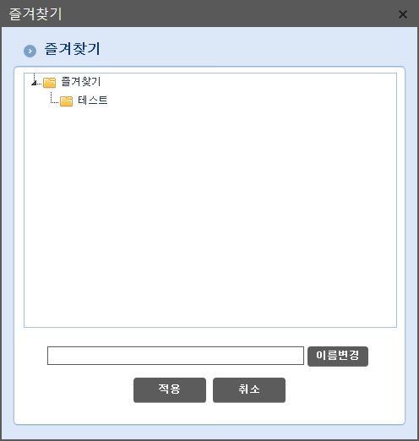
디자인 적용
적용 화면
ASIS

Slide 4
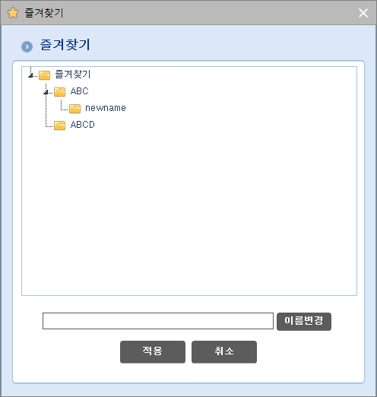
디자인 적용
적용 화면
TOBE

Slide 5
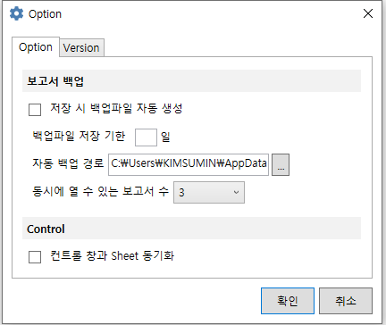
디자인 적용
적용 화면
ASIS

Slide 6
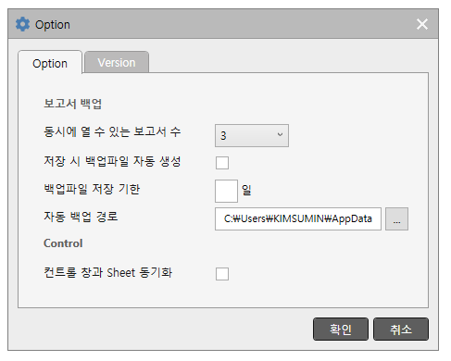
디자인 적용
적용 화면
TOBE

Slide 7
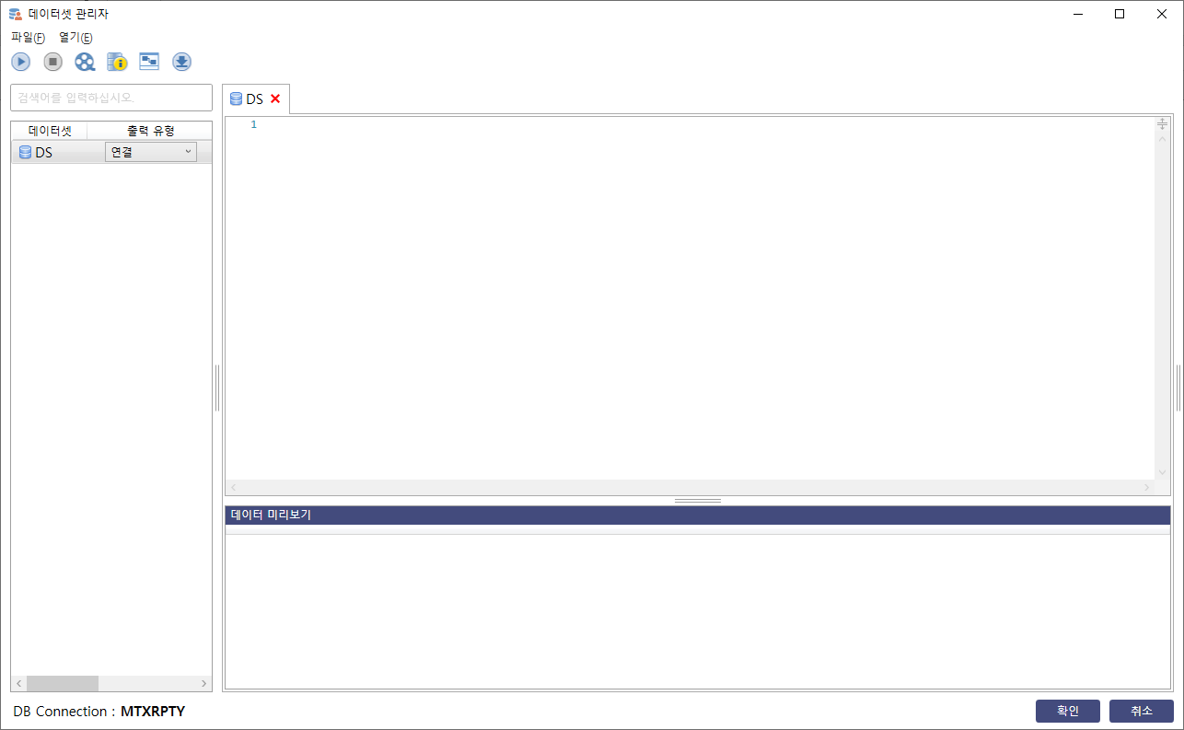
디자인 적용
적용 화면
ASIS

Slide 8
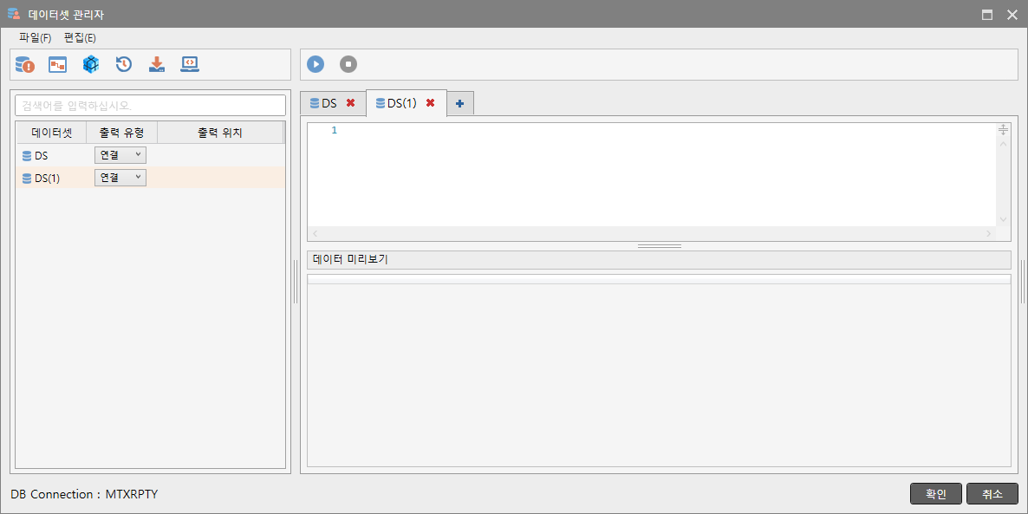
디자인 적용
적용 화면
TOBE

Slide 9
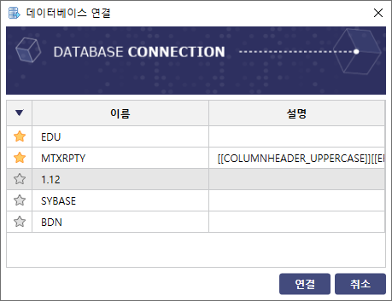
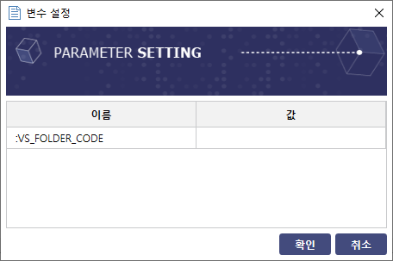
디자인 적용
적용 화면
ASIS

Slide 10
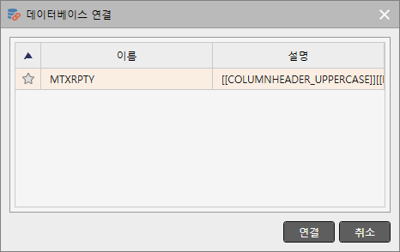
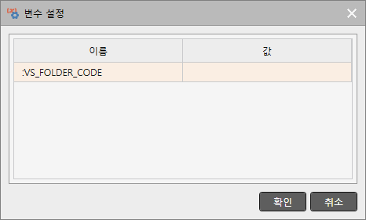
디자인 적용
적용 화면
TOBE

Slide 11
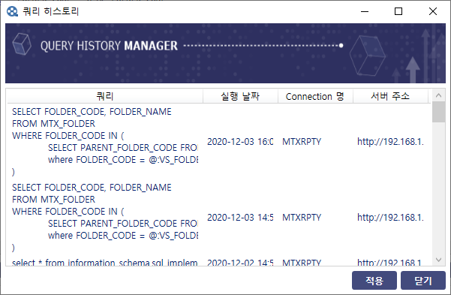
디자인 적용
적용 화면
ASIS

Slide 12
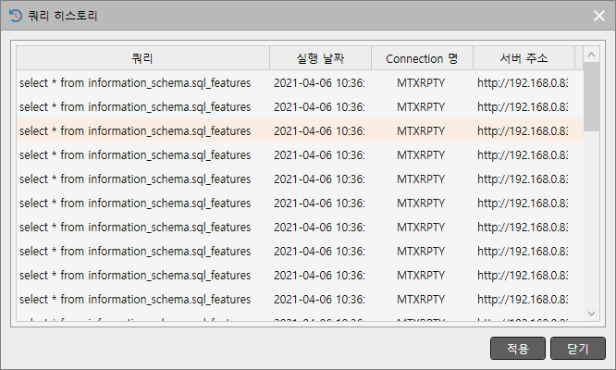
디자인 적용
적용 화면
TOBE

Slide 13
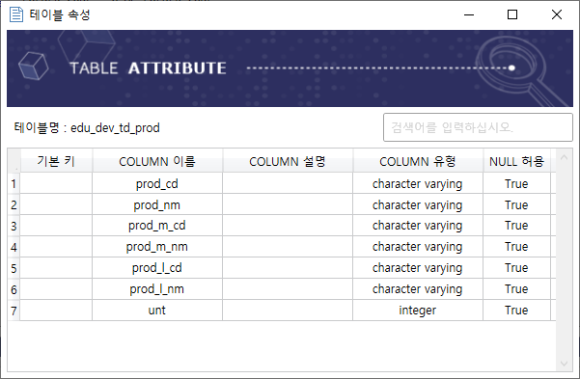
디자인 적용
적용 화면
ASIS

Slide 14
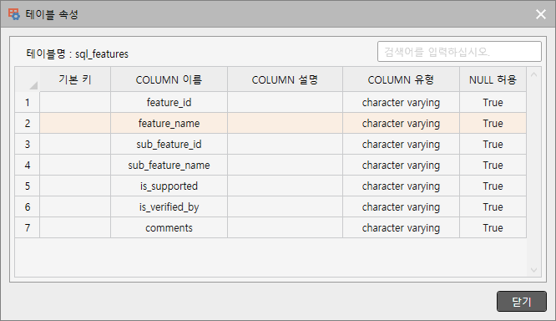
디자인 적용
적용 화면
TOBE

Slide 15
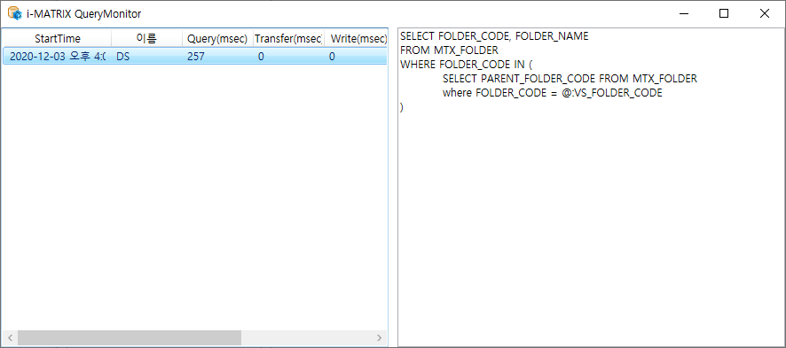
디자인 적용
적용 화면
ASIS

Slide 16
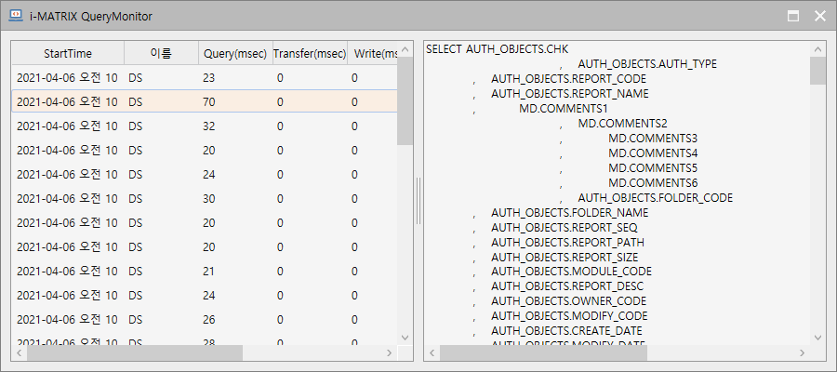
디자인 적용
적용 화면
TOBE

Slide 17
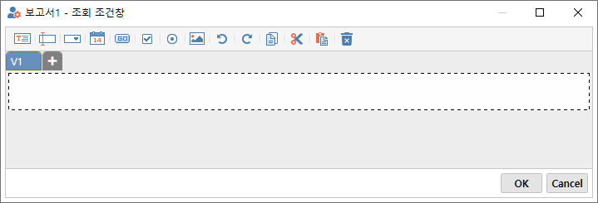
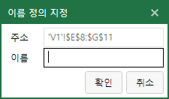
디자인 적용
적용 화면
ASIS

Slide 18
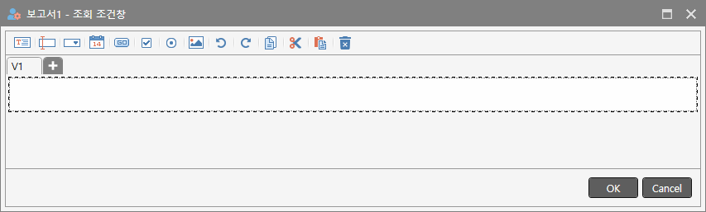
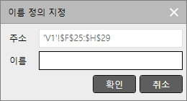
디자인 적용
적용 화면
TOBE

Slide 19
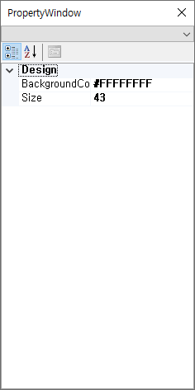
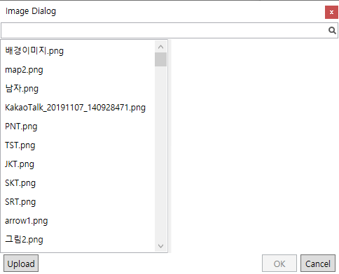
디자인 적용
적용 화면
ASIS

Slide 20
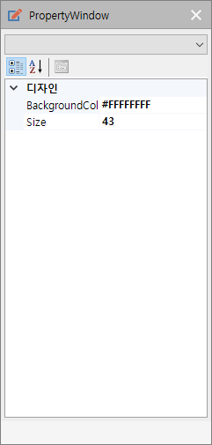
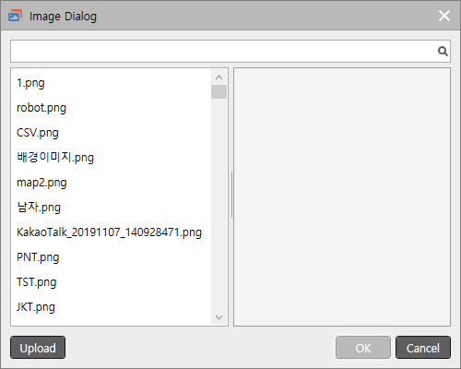
디자인 적용
적용 화면
TOBE

Slide 21
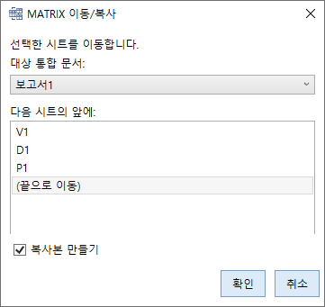
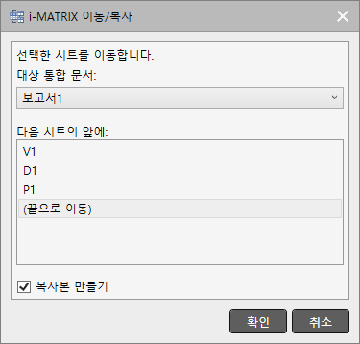
디자인 적용
적용 화면
ASIS
TOBE

Slide 22
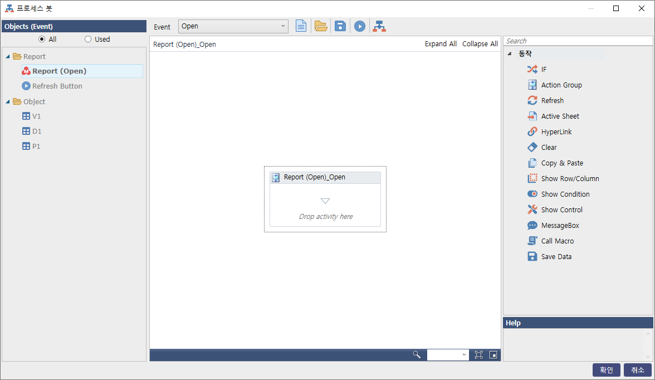
디자인 적용
적용 화면
ASIS

Slide 23
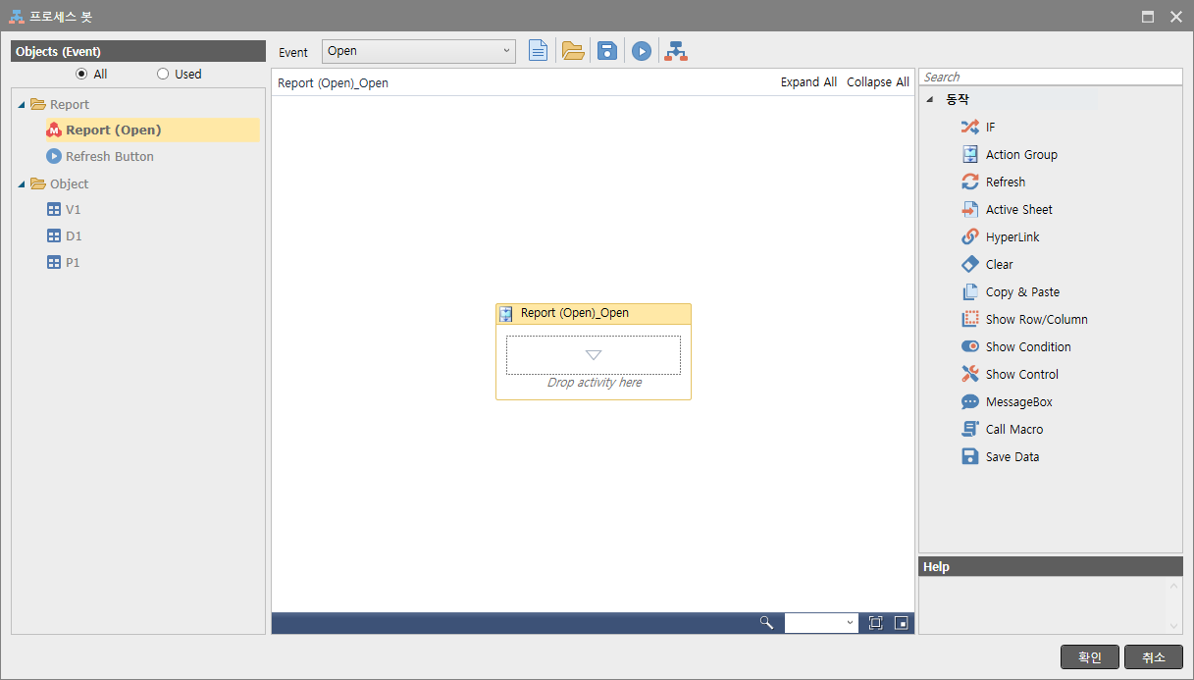
디자인 적용
적용 화면
TOBE

